Slide 1
「SOSの出し方に関する教育」のポイント
    児童生徒が実際の相談に至るには以下のプロセスや条件が必要であると考えられます。
    ①については、ストレスに関する学習や心身の健康教育などが効果的な手法の１つです。
    ②は、社会的スキルトレーニングや構成的エンカウンター等に加えて、
    実際の相談先や相談方法などを紹介する必要があります。
    ① 自分が困っているという状態を認識できる。
    ② 相談に必要なスキルと知識を有している。
    ③ 困った時、相談することのメリットを予測できる。
    ④ 周囲に信頼できる人、相談できる相手がいる。
    〈川野・勝又（2018）を参考〉
岐阜県版『ＳＯＳの出し方に関する教育のガイドブック』

Slide 2
「SOSの出し方に関する教育」のポイント
    児童生徒が実際の相談に至るには以下のプロセスや条件が必要であると考えられます。
    ③は、主にSOS教育として取り扱う内容ですが、詳細については、後述する「事例集」を参照してください。ただ、授業だけではなく、日常生活において、自分の話を丁寧に聴いてもらう体験等から、児童生徒が相談することのメリットを実感することも重要です。
    ④は、「安全・安心の学校環境」や「教育相談体制の構築」の結果により、
    児童生徒と教師の信頼関係が築かれていることがベースとなります。
    ① 自分が困っているという状態を認識できる。
    ② 相談に必要なスキルと知識を有している。
    ③ 困った時、相談することのメリットを予測できる。
    ④ 周囲に信頼できる人、相談できる相手がいる。
    〈川野・勝又（2018）を参考〉
岐阜県版『ＳＯＳの出し方に関する教育のガイドブック』

Slide 3
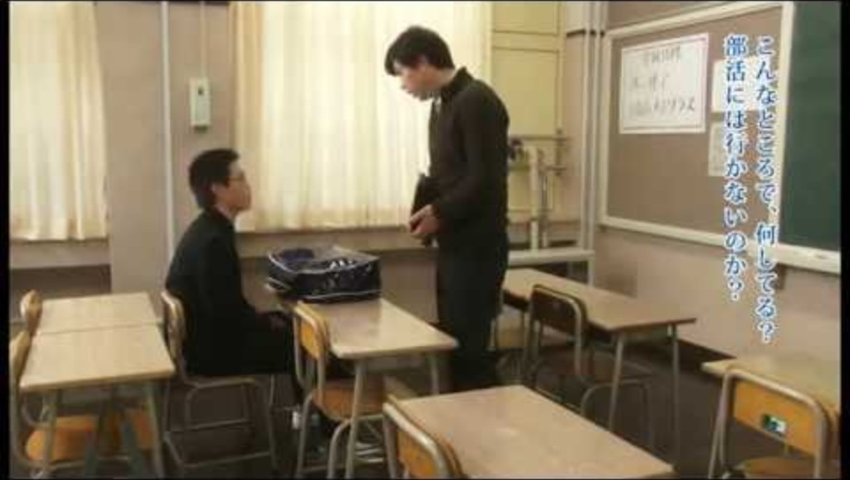
子どもたちのＳＯＳにきづき耳を傾けるための実践研修資料
（ロールプレイ：子どもと教師）【 北海道公式YouTubeチャンネル 】

Slide 4
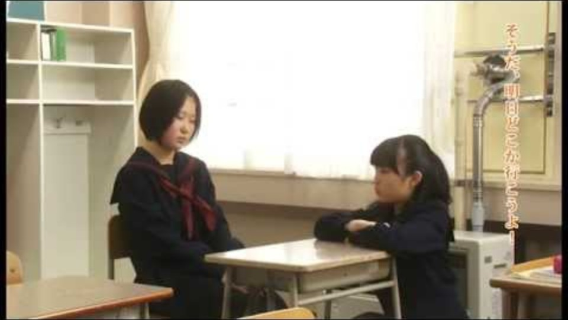
子どもたちのＳＯＳにきづき耳を傾けるための実践研修資料
（ロールプレイ：子どもと子ども） 【 北海道公式YouTubeチャンネル 】

Slide 5
「SOSの出し方に関する教育」のポイント
    児童生徒が実際の相談に至るには以下のプロセスや条件が必要であると考えられます。
    なお、思春期の生徒は、悩みが深刻になればなるほど、教師や親ではなく、同年代の友人に悩みを相談する傾向が高いことが知られています。つまり、相談先を大人に限定するだけではなく、悩みを抱えている友人に対する声掛けや話の聴き方などを学ぶことは不可欠であり、SOS教育においても積極的に行うべき内容であると言えます。一見すると、援助要請態度の育成は、その人個人の要因だけを対象として、授業が行われる傾向がありますが、あくまで、助けを求めるという現象は相互関係の中で成立する行為であることを忘れてはいけません。
    ① 自分が困っているという状態を認識できる。
    ② 相談に必要なスキルと知識を有している。
    ③ 困った時、相談することのメリットを予測できる。
    ④ 周囲に信頼できる人、相談できる相手がいる。
    〈川野・勝又（2018）を参考〉
岐阜県版『ＳＯＳの出し方に関する教育のガイドブック』

Slide 6
「SOSの出し方に関する教育」のポイント
    ■両価性について
    自傷行為や希死念慮が強い児童生徒と関わる際、支援者の価値観や善悪・是非といった基準を押し付けないことが重要とされていますが、「SOSの出し方に関する教育」においても、同様の心構えで臨むことが良いと考えられます。
    例えば、ストレスへの対処方法を学ぶ際、良い対処、悪い対処でグループ分けを行うのではなく、その両価性※に触れることが大切です。
    広義の意味で考えれば、相談という対処にもリスクが存在します。それでも、相談することは非常に有益な方法であるため、重要性を伝えることは必要ですが、そのことばかりが強調されると、中には「相談できない自分はダメな人間」というような印象を抱く児童生徒がいるかもしれません。
    また、発達の段階においては、自分で何とかしたいといった自助努力への欲求が一定数あることも知られています。そのため、「SOSの出し方に関する教育」を実施する際は、相談することに対して抵抗感が強い、もしくは相談したくてもできない状態にある児童生徒がいることを踏まえておく必要があります。
    ※両価性…ひとつの物事に対して、逆の感情を同時にもつこと。例として、ある人に愛情を感じる一方で憎しみも抱く、食事をしようと思う一方で食べないようにしようと思うなど。自傷行為や暴力行為といった対処方法についても、悪い面だけを取り上げるのではなく、現時点においては、本人とって意味のある行動という側面にも理解を示す必要がある。
岐阜県版『ＳＯＳの出し方に関する教育のガイドブック』

Slide 7
自殺対策基本法の改正 （令和7年6月11日公布）
（基本理念）
第二条 自殺対策は、生きることの包括的な支援として、全ての人がかけがえのない個人として尊重されるとともに、生きる力を基礎として生きがいや希望を持って暮らすことができるよう、その妨げとなる諸要因の解消に資するための支援とそれを支えかつ促進するための環境の整備充実が幅広くかつ適切に図られることを旨として、実施されなければならない。
７ こどもに係る自殺対策は、こどもが自立した個人としてひとしく健やかに成長することができ、心身の状況、置かれている環境等にかかわらず、その権利利益の擁護が図られ、将来にわたって健康で心豊かな生活を送ることができる社会の実現を目指し、社会全体で取り組むことを基本として、行われなければならない。
（学校の責務）
第五条 学校は、基本理念にのっとり、関係者との連携を図りつつ、こどもの自殺の防止等に取り組むよう努めるものとする。

Slide 8
自殺対策基本法の改正 （令和7年6月11日公布）
第十七条 国及び地方公共団体は、職域、学校、地域等における国民の心の健康の保持に係る教育及び啓発の推進並びに相談体制の整備、事業主、学校の教職員等に対する国民の心の健康の保持に関する研修の機会の確保等必要な施策を講ずるものとする。
２ 国及び地方公共団体は、前項の施策で大学及び高等専門学校に係るものを講ずるに当たっては、大学及び高等専門学校における教育の特性に配慮しなければならない。
３ 学校は、当該学校に在籍する児童、生徒等の保護者、地域住民その他の関係者との連携を図りつつ、当該学校に在籍する児童、生徒等に対し、各人がかけがえのない個人として共に尊重し合いながら生きていくことについての意識の涵養等に資する教育又は啓発、及び困難な事態、強い心理的負担を受けた場合等における対処の仕方を身に付ける等のための教育又は啓発を行うとともに、自殺の防止等の観点から、心の健康の保持のための健康診断、保健指導等の措置のほか、精神保健に関する知識の向上その他の当該学校に在籍する児童、生徒等の心の健康の保持に係る教育又は啓発を行うよう努めるものとする。

Slide 9
自殺対策基本法の改正 （令和7年6月11日公布）
（協議会の設置等）
第二十三条 地方公共団体は、第十九条及び第二十条の施策でこどもに係るものを実施するに当たっては、単独で又は共同して、学校、教育委員会、児童相談所、精神保健福祉センター（精神保健及び精神障害者福祉に関する法律（昭和二十五年法律第百二十三号）第六条第一項に規定する精神保健福祉センターをいう。）、医療機関、当該地域を管轄する警察署等の関係機関、自殺対策に係る活動を行う民間の団体その他の関係者をもって構成する協議会（次項及び次条において「協議会」という。）を置くことができる。
２ 前項の規定により協議会を設置する地方公共団体は、協議会において次条第一項の規定によりこどもの自殺の防止のための対処、支援等の措置に関し協議を行うときは、あらかじめ、協議会を構成する者に、当該協議を行う事項を通知するものとする。
３ 前項の規定による通知を受けた者は、正当な理由がある場合を除き、当該通知に係る事項の協議に応じなければならない。

